Slide 1
RASTLINY PESTOVANÉ V ZÁHRADÁCH

Slide 2
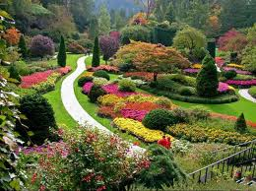
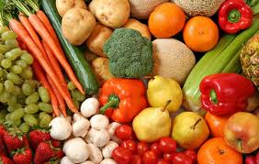
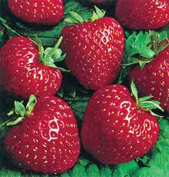
ZÁHRADA
Ľudia pestujú v záhrade
okrasné rastliny
zeleninu
ovocie

Slide 3
ZELENINA
je vyšľachtená z divorastúcich rastlín
je dôležitou súčasťou jedálneho lístka
najlepšia je konzumácia v surovom stave
zelenina sa konzervuje zaváraním, mrazením, kvasením
pri dlhoročnom pestovaní zeleniny je potrebné pôdu hnojiť

Slide 4
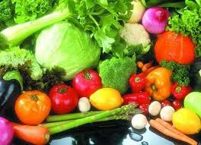
ZELENINA
najčastejšie sa pestuje zelenina
CIBUĽOVÁ
HLÚBOVÁ
LISTOVÁ
KOREŇOVÁ
STRUKOVÁ
PLODOVÁ

Slide 5
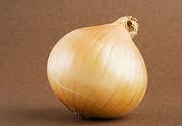
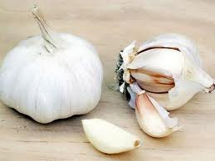
CIBUĽOVÁ ZELENINA
cibuľa, cesnak, pažítka
konzumuje sa podzemná časť zvaná cibuľa, prípadne aj zelené listy
v kuchyni má všestranné využitie
je veľmi zdravá, má antibakteriálne účinky, obsahuje vitamín C, draslík, vápnik, sodík

Slide 6
HLÚBOVÁ ZELENINA
kapusta, kel, kaleráb, karfiol
vypestovala sa z divej formy kapusty obyčajnej
hlúb = skrátená zhrubnutá stonka
pestuje sa pre:
stonkové hľuzy (kaleráb)
listy (kapusta, kel)
zhrubnuté súkvetie (karfiol)
obsahuje vitamíny (C, E, K, A), minerálne látky a vlákninu

Slide 7
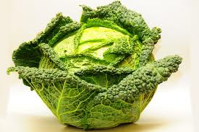
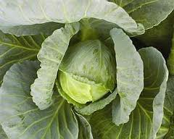
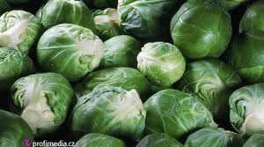
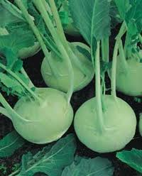
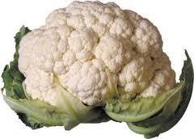

Slide 8
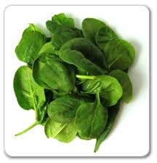
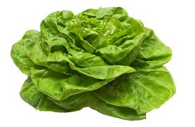
LISTOVÁ ZELENINA
šalát, špenát
konzumujeme listy
obsahuje vitamíny, vlákninu, chlorofyl

Slide 9
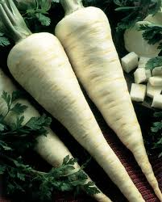
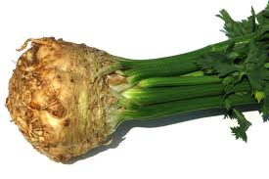
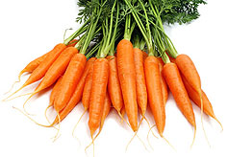
KOREŇOVÁ ZELENINA
mrkva, petržlen, zeler
konzumujeme koreň, prípadne vňať
obsahuje vitamíny, minerálne látky

Slide 10
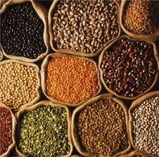
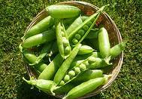
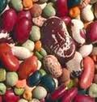
STRUKOVÁ ZELENINA
hrach, fazuľa, bôb, sója, šošovica
konzumujeme semená, ktoré sú uložené v struku
sú zdrojom bielkovín
obsahujú vápnik a železo

Slide 11
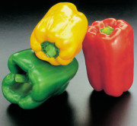
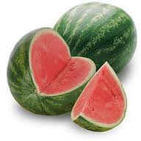
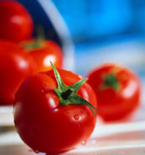
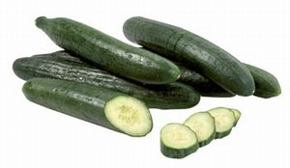
PLODOVÁ ZELENINA
rajčiak, paprika, uhorka, melón
konzumujeme plod, ktorý sa nazýva bobuľa
sú to teplomilné rastliny
obsahujú veľa vody, vitamín C (paprika), vitamín A (rajčiak)

